Slide 1
Pertemuan 6-7
Arsitektur dan Infrastruktur DW

Slide 2
Outline
Arsitektur DW
  Pengantar
  Karakteristik
  Architectural Framework
  Technical Architecture
Infrastruktur
  Infrastruktur pendukung Arsitektur
  Hardware dan Software
  Database
  Tools

Slide 3
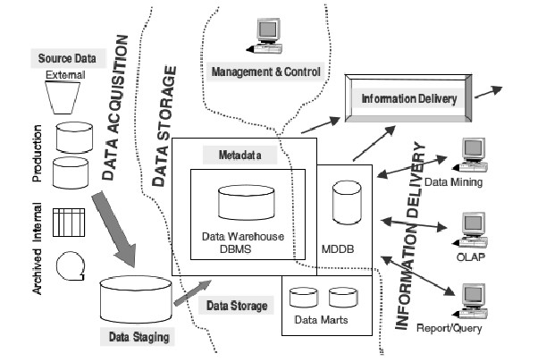
Pertemuan 5 Arsitektur DW: Pengantar
Pengertian Area Kerja Ars. Karakteristik
Semua hal yang menggabungkan fungsi dan layanan DW menjadi satu dan berjalan bersamaan

Slide 4
Pertemuan 5 Arsitektur DW: Pengantar
Pengertian
Area Kerja Ars.
Karakteristik
Data Acquisition
Data Storage
Information Delivery

Slide 5
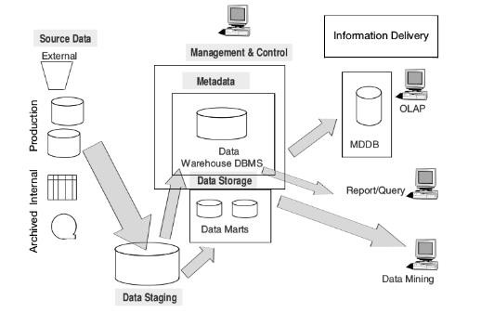
Pertemuan 5 Arsitektur DW: Pengantar
Pengertian Area Kerja Ars. Karakteristik

Slide 6
Pertemuan 5 Arsitektur DW: Pengantar
Pengertian Area Kerja Ars.
Tujuan dan Lingkup yang Berbeda
Karakteristik
Isi Data
Analisis Kompleks dan Respon Cepat
Fleksibel dan Dinamis
Metadata driven

Slide 7
Pertemuan 5 Arsitektur DW: Pengantar
Pengertian Area Kerja Ars.
Tujuan dan Lingkup yang Berbeda
Karakteristik
Ars. Data Warehouse > OLTP
Satu sesi = mengurus banyak volume
Aspek-aspek: Butir data, data eksternal, tipe file
Efek terhadap existing OLTP

Slide 8
Pertemuan 5 Arsitektur DW: Pengantar
Pengertian Area Kerja Ars.
Isi data
Karakteristik
DW → data read-only, OLTP → data bisa berubah
Sebelum data masuk DW, banyak proses yang
dilakukan
Disimpan dalam lingkup bisnis
Data historis

Slide 9
Pertemuan 5 Arsitektur DW: Pengantar
Pengertian Area Kerja Ars.
Analisis Kompleks dan Respon Cepat
Karakteristik
Analisis interaktif dan kontinu
Variasi fungsi dan metode analisis
Easy-to-use
Data historis

Slide 10
Pertemuan 5 Arsitektur DW: Pengantar
Pengertian Area Kerja Ars.
Fleksibel dan Dinamis
Karakteristik
Kebutuhan lain muncul setelah DW jadi
Kebutuhan berubah akibat perubahan tren bisnis

Slide 11
Pertemuan 5 Arsitektur DW: Pengantar
Pengertian Area Kerja Ars.
Metadata – driven
Karakteristik
Kontrol tahapan pergerakan data

Slide 12
Pertemuan 5 Arsitektur DW: Architectural Framework
Pendukung Data Flow Mgmt & Control
Pendukung Data Flow
Management and Control Module

Slide 13
Pertemuan 5 Arsitektur DW: Architectural Framework
Pendukung Data Flow
Mgmt & Control
Data Source
Repository
End User

Slide 14
Pertemuan 5 Arsitektur DW: Architectural Framework
Pendukung Data Flow
Mgmt & Control
Data Source
Nama komponen: source data
Menangani: ekstraksi dan penyimpanan
Nama komponen: data staging
Menangani: transformasi, cleansing, dan integrasi

Slide 15
Pertemuan 5 Arsitektur DW: Architectural Framework
Pendukung Data Flow
Mgmt & Control
Repository
Nama komponen: data storage
Menangani: loading dan menyimpan
Nama komponen: metadata
Menangani: informasi tentang data

Slide 16
Pertemuan 5 Arsitektur DW: Architectural Framework
Pendukung Data Flow
Mgmt & Control
End User
Nama komponen: information delivery
Menangani: data mart yang dependent, database multidimensi khusus, kueri dan pelaporan

Slide 17
Pertemuan 5 Arsitektur DW: Architectural Framework
Pendukung Data Flow Mgmt & Control
Pengawasan dan Manajemen DW
Fungsi ekstraksi dan load agar hasilnya benar dan tepat waktu
Backup bagian penting jika terjadi kegagalan
Pengamanan Data

Slide 18
Pertemuan 5 Arsitektur DW: Technical Architecture
Data Acquisition Data Storage
Information Delivery
Kumpulan fungsi dan layanan yang disediakan dari komponen-komponennya
Data Acquisition
Data Storage
Information Delivery

Slide 19
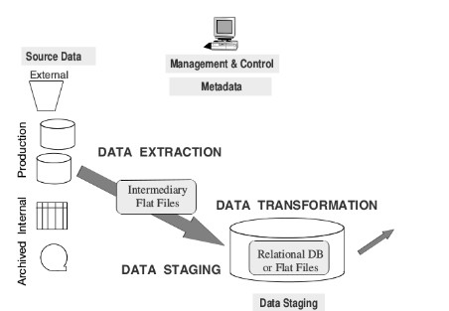
Pertemuan 5 Arsitektur DW: Technical Architecture
Data Acquisition Data Storage Information Delivery

Slide 20
Pertemuan 5 Arsitektur DW: Technical Architecture
Data Acquisition Data Storage Information Delivery
Data Flow
 | Data Source
 |  | Data Utama: operasional perusahaan
 |  | ERP: sesuai vendor
 |  | Data Eksternal: Buat file sementara
 | Fase pengantara (intermediate data storage)
 |  | Penggunaan Flat Files: merging/separating
 | Staging Area
 |  | Siap di-load: bersih, terintegrasi
 |  | Mengandung metrik bisnis, data agregat, data paling detail

Slide 21
Pertemuan 5 Arsitektur DW: Technical Architecture
Data Acquisition Data Storage Information Delivery
Fungsi dan layanan
 | Ekstraksi
 | Transformasi
 | Staging

Slide 22
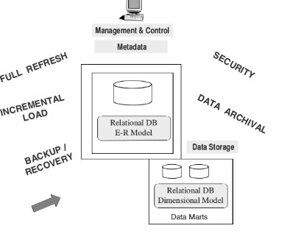
Pertemuan 5 Arsitektur DW: Technical Architecture
Data Acquisition Data Storage Information Delivery

Slide 23
Pertemuan 5 Arsitektur DW: Technical Architecture
Data Acquisition Data Storage Information Delivery
Data Flow
 |  | Staging Area → repository
 |  | Top down: enterprise → dependent data mart
 |  | Bottom up: semua data mart → data mart sesuai
 | Data Group
 |  | Data Full refresh
 |  | Data Incremental load
 | Data Repository
 |  | Data bersifat RDBMS

Slide 24
Pertemuan 5 Arsitektur DW: Technical Architecture
Data Acquisition
Fungsi dan layanan
Data Storage
Information Delivery
Data Storage

Slide 25
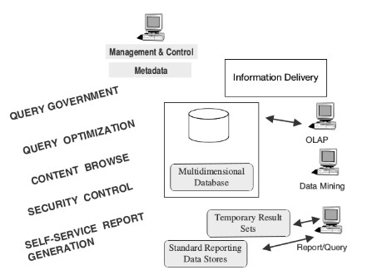
Pertemuan 5 Arsitektur DW: Technical Architecture
Data Acquisition Data Storage Information Delivery

Slide 26
Pertemuan 5 Arsitektur DW: Technical Architecture
Data Acquisition Data Storage Information Delivery
Data Flow
 |  | Kueri → Aliran informasi ke desktop
 |  | EIS, Data Mining, OLAP Multidimensi
 | Lokasi Layanan
 |  | Desktop user/database/aplikasi web server
 |  | Pelayanan reporting untuk ad hoc/rutin
 | Data Store Pengantara
 |  | Hasil kueri sementara dan laporan rutin
 |  | Laporan standar
 |  | DB multidimensi

Slide 27
Pertemuan 5 Arsitektur DW: Technical Architecture
Data Acquisition Data Storage
Fungsi dan layanan
Information Delivery
Information Delivery

Slide 28
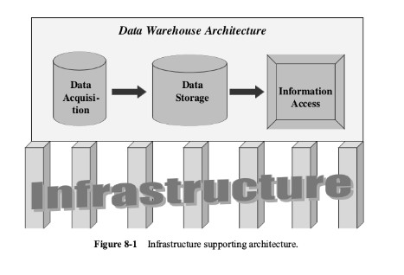
Pertemuan 5 Arsitektur DW: Infrastruktur sebagai Pendukung
Pengertian
Infr. Operasional Infr. Fisik
Dasar pendukung arsitektur

Slide 29
Pertemuan 5 Arsitektur DW: Infrastruktur sebagai Pendukung
Pengertian
Infr. Operasional Infr. Fisik
Orang
Hardware
OS
Network Software
DB Software
Prosedur
Vendor Software
LAN dan WAN
Training

Slide 30

Pertemuan 5 Arsitektur DW: Infrastruktur sebagai Pendukung
Pengertian
Infr. Operasional Infr. Fisik
Infrastruktur untuk DW bisa berjalan sehari-hari

Slide 31
Pertemuan 5 Arsitektur DW: Infrastruktur sebagai Pendukung
Pengertian
Infr. Operasional Infr. Fisik
Orang
Prosedur
Training
Management Software
Pengguna DW
Aturan-aturan dan prosedur bisnis perusahaan
Agar pengguna DW bisa menggunakan
Pengawasan dan pengurusan tugas DW

Slide 32
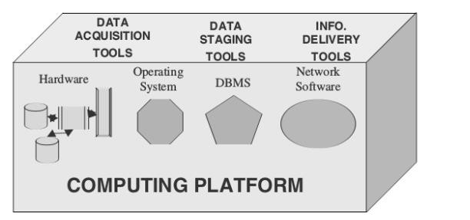
Pertemuan 5 Arsitektur DW: Infrastruktur sebagai Pendukung
Pengertian
Infr. Operasional Infr. Fisik
Platform-platform Penampung DW

Slide 33
Pertemuan 5 Arsitektur DW: Infrastruktur sebagai Pendukung
Pengertian
Infr. Operasional Infr. Fisik
Pemanfaatan secara maksimal infrastruktur fisik yang
sudah ada
Infrastruktur harus semodular mungkin
Jika ada perkembangan infrastruktur terbaru dengan harga lebih
terjangkau, ganti yang lama dengan yang baru

Slide 34
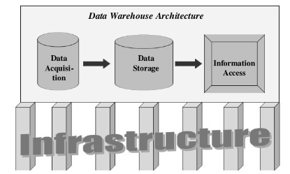
Pertemuan 5 Arsitektur DW: Infrastruktur sebagai Pendukung
Pengertian
Infr. Operasional Infr. Fisik

Slide 35
Pertemuan 5 Arsitektur DW: Hardware dan OS
Panduan Pemilihan
Hardware
OS
Opsi Platform Hardware Server
Skalabilitas
Dukungan
Referensi Vendor
Stabilitas Vendor
Skalabilitas
Keamanan
Reliabilitas
Ketersediaan
Persiapan Multitasking
Pendekatan Multithread
Proteksi Memori

Slide 36
Pertemuan 5 Arsitektur DW: Hardware dan OS
Panduan Pemilihan
Opsi yang Mungkin
Opsi Platform Hardware Server
Mainframe
Open System
NT System

Slide 37
Pertemuan 5 Arsitektur DW: Infrastruktur sebagai Pendukung
Panduan Pemilihan
Opsi Platform
Platform Tunggal
Platform Hybrid
Pilihan Staging
Hardware Server
Pemindahan Data
Arsitektur Client-Server
Client Workstation
Kematangan DW
Praktek

Slide 38
Pertemuan 5 Arsitektur DW: Infrastruktur sebagai Pendukung
Panduan Pemilihan
Opsi Platform
Platform Tunggal
Hardware Server
Paling sederhana dan mudah diimplementasi
Kemampuan terbatas
Ketidaktersediaan perkakas
Perkembangan Multilegacy
Kebijakan perusahaan: barang-barang tua

Slide 39
Pertemuan 5 Arsitektur DW: Infrastruktur sebagai Pendukung
Panduan Pemilihan
Opsi Platform
Platform Hybrid
Hardware Server
Ekstraksi data: dilakukan di dalam per source terlebih dahulu
Reformat dan merging awal
Data Cleansing sebelum staging
Transformasi dan konsolidasi
Validasi akhir dan pemeriksaan kualitas
Pembuatan load image

Slide 40
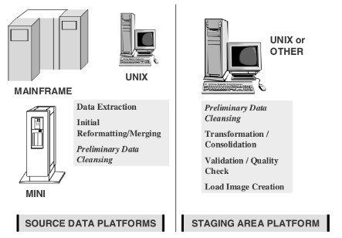
Pertemuan 5 Arsitektur DW: Infrastruktur sebagai Pendukung
Panduan Pemilihan
Opsi Platform
Platform Tunggal
Platform Hybrid
Hardware Server

Slide 41
Pertemuan 5 Arsitektur DW: Infrastruktur sebagai Pendukung
Panduan Pemilihan
Opsi Platform
Pilihan Staging
Hardware Server
Dalam salah satu platform legacy
Dalam platform data storage
Dalam sistem terpisah dari source maupun storage

Slide 42
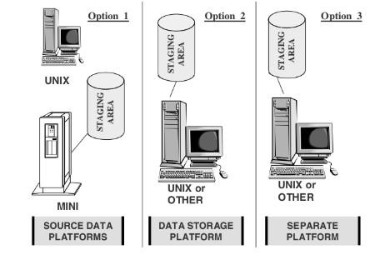
Pertemuan 5 Arsitektur DW: Infrastruktur sebagai Pendukung
Panduan Pemilihan
Opsi Platform
Pilihan Staging
Hardware Server

Slide 43
Pertemuan 5 Arsitektur DW: Infrastruktur sebagai Pendukung
Panduan Pemilihan
Opsi Platform
Pemindahan Data
Hardware Server
Shared disk: disimpan dalam satu disk, diakses banyak platform
Mass data transmission: penggunaan data port
Koneksi real-time: penggunaan resource bersama, TCP/IP
Manual: flash disk, CD, disket, hard drive eksternal

Slide 44
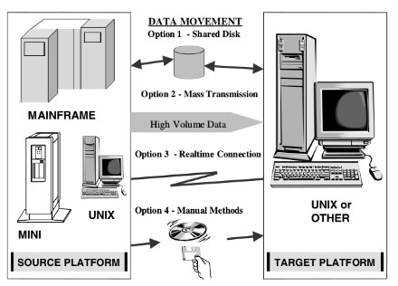
Pertemuan 5 Arsitektur DW: Infrastruktur sebagai Pendukung
Panduan Pemilihan
Opsi Platform
Pemindahan Data
Hardware Server

Slide 45
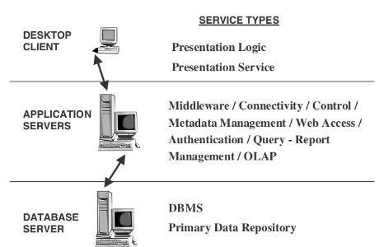
Pertemuan 5 Arsitektur DW: Infrastruktur sebagai Pendukung
Panduan Pemilihan
Opsi Platform
Arsitektur Client Server: Penggunaan Aplikasi Server
Hardware Server

Slide 46
Pertemuan 5 Arsitektur DW: Infrastruktur sebagai Pendukung
Panduan Pemilihan
Opsi Platform
Arsitektur Client Server: Penggunaan Aplikasi Server
Hardware Server
Tempat middleware dan penghubung
Tempat eksekusi software control dan management
Menangani akses data dari Web
Manajemen metadata
Otentikasi
Front-end
Manajemen kueri dan report standar
Aplikasi OLAP

Slide 47
Pertemuan 5 Arsitektur DW: Infrastruktur sebagai Pendukung
Panduan Pemilihan
Opsi Platform
Client Workstation
Hardware Server
User Biasa |  | Power User
Workstation OS
Processing power
Memori
Network and Data Transport
Perkakas Pendukung

Slide 48
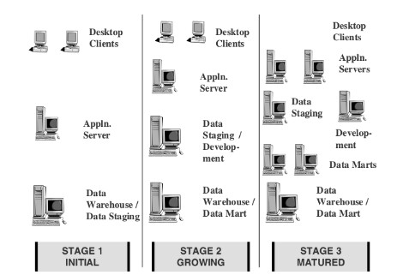
Pertemuan 5 Arsitektur DW: Infrastruktur sebagai Pendukung
Panduan Pemilihan
Opsi Platform
DW yang Matang
Hardware Server

Slide 49
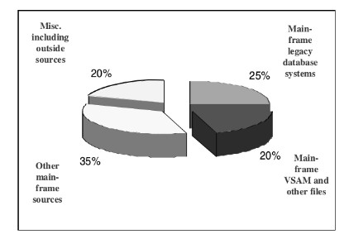
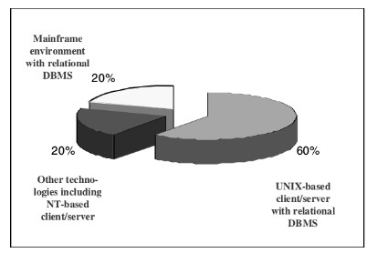
Pertemuan 5 Arsitektur DW: Infrastruktur sebagai Pendukung
Panduan Pemilihan
Opsi Platform
Opsi Praktikal
Hardware Server

Slide 50
Pertemuan 5
Arsitektur DW: Infrastruktur sebagai Pendukung
Panduan Pemilihan Opsi Platform
Kebutuhan DW di masa depan
Hardware Server
Kueri harus lebih cepat
Jumlah User bertambah (2x lipat dalam 6 bulan)
Beban penyimpanan meningkat drastis (200 GB → terabita)
Q: How to solve it? A: Parallel Processing

Slide 51
Pertemuan 5 Arsitektur DW: Infrastruktur sebagai Pendukung
Panduan Pemilihan Opsi Platform Hardware Server
Jenis PP
 | Symmetric Multiprocessing (SMP)
 | Cluster
 | Massively Parallel Processing (MPP)
 | Cache Coherent Nonuniform Memory Architecture (ccNUMA/NUMA)

Slide 52
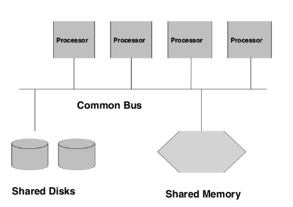
Pertemuan 5 Arsitektur DW: Infrastruktur sebagai Pendukung
Panduan Pemilihan Opsi Platform
SMP
Hardware Server

Slide 53
Pertemuan 5 Arsitektur DW: Infrastruktur sebagai Pendukung
Panduan Pemilihan Opsi Platform
SMP
Hardware Server
Ciri-ciri
 | PP paling sederhana
 | Model: Shared-everything
 | Prosesor punya akses shared memory
 | Komunikasi antar prosesor lewat shared memory
Kontrol disk dapat diakses semua prosesor

Slide 54
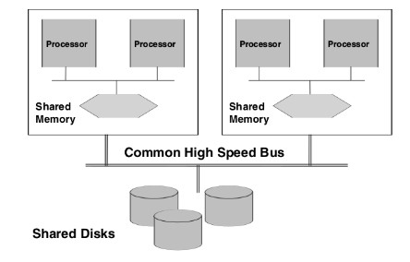
Pertemuan 5 Arsitektur DW: Infrastruktur sebagai Pendukung
Panduan Pemilihan Opsi Platform
Cluster
Hardware Server

Slide 55
Pertemuan 5 Arsitektur DW: Infrastruktur sebagai Pendukung
Panduan Pemilihan Opsi Platform
Cluster
Hardware Server
Ciri-ciri
 | Setiap node terdiri >=1 prosesor
 | Memori hanya dishare untuk tiap node
 | Komunikasi terjadi dalam high-speed bus
 | Setiap node memiliki akses disk yang sama
 | Arsitektur terdiri dari cluster dari node

Slide 56
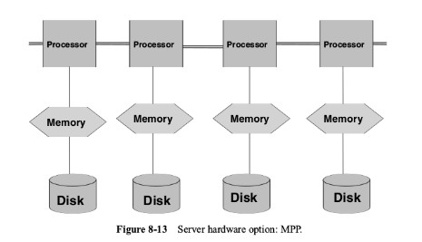
Pertemuan 5 Arsitektur DW: Infrastruktur sebagai Pendukung
Panduan Pemilihan Opsi Platform
MPP
Hardware Server

Slide 57
Pertemuan 5 Arsitektur DW: Infrastruktur sebagai Pendukung
Panduan Pemilihan Opsi Platform
MPP
Hardware Server
Ciri-ciri
 | Arsitektur Shared-nothing
 | Condong ke akses disk daripada memori
 | Komunikasi antar-node = koneksi prosesor

Slide 58
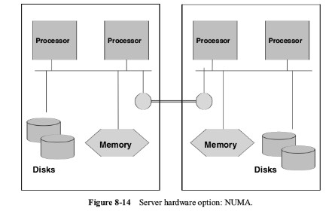
Pertemuan 5 Arsitektur DW: Infrastruktur sebagai Pendukung
Panduan Pemilihan Opsi Platform
CcNUMA/NUMA
Hardware Server

Slide 59
Pertemuan 5 Arsitektur DW: Infrastruktur sebagai Pendukung
Panduan Pemilihan Opsi Platform
CcNUMA/NUMA
Hardware Server
Ciri-ciri
 | Big SMP dengan pecahan SMP kecil
 | Memori hanya dishare untuk tiap node
 | Akses yang tidak seragam

Slide 60
Pertemuan 5 Arsitektur DW: Database Software
Parallel Processing Pemilihan DB
Infr. Fisik
Opsi Parallel Processing
Pemilihan DB

Slide 61
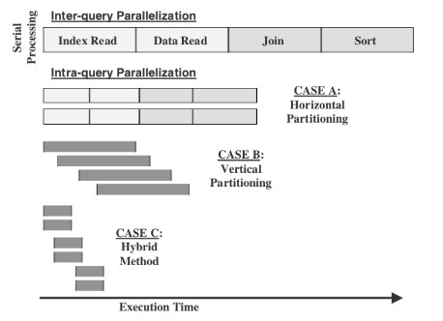
Pertemuan 5 Arsitektur DW: Database Software
Parallel Processing
Interquery Parallelization
Intraquery Parallelization
Pemilihan DB Infr. Fisik

Slide 62
Pertemuan 5 Arsitektur DW: Database Software
Parallel Processing Pemilihan DB
Infr. Fisik
Query Governor
Query Optimizer
Query Management
Load Utility
Metadata Management
Scalability
Extensibility
Portability
Query Tool APIs
Administration
Antisipasi dan pembatalan kueri
Optimisasi kueri user
Penyeimbangan jenis kueri berbeda
Data Load, recovery, dan restart
Katalog kamus data aktif
Jumlah pengguna dan volume data
Hybrid ke OLAP
Cross platform
Sebagai perkakas vendor utama
Dukungan fungsi DBA

Slide 63
Pertemuan 5 Arsitektur DW: Perkakas
Arsitektur >Perkakas
Data Modelling
Data Extraction Data Transformation Data Loading
Sistem Pengingat
Data Quality
Kueri dan Laporan
OLAP
MW and Conn
DW Management
Arsitektur dulu, baru Perkakas |  |  | Sistem Pengingat
Data Modelling |  |  | Data Quality
Data Extraction |  |  | Kueri dan Laporan
Data Transformation |  |  | OLAP
Data Loading |  |  | Middleware and Connectivity
 | Data Warehouse Management

Slide 64
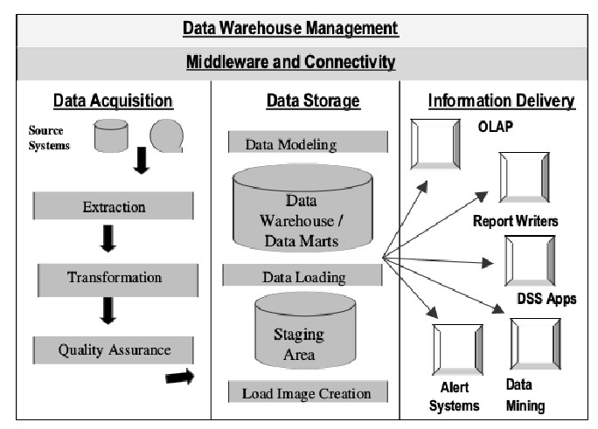
Pertemuan 5 Arsitektur DW: Perkakas
Arsitektur >Perkakas
Bergantung pada Kebutuhan Bisnis
Data Modelling
Data Extraction Data Transformation
Data Loading Sistem Pengingat
Data Quality
Kueri dan Laporan
OLAP
MW and Conn
DW Management

Slide 65
Pertemuan 5 Arsitektur DW: Perkakas
Arsitektur >Perkakas
Data Modelling
Data Extraction Data Transformation Data Loading
Sistem Pengingat
Data Quality
Kueri dan Laporan
OLAP
MW and Conn
DW Management
Pembuatan dan Penanganan data model untuk source system dan target DB
Penyediaan forward engineering untuk skema DB
Penyediaan reverse engineering untuk data model dari entri DB sumber
Penyediaan pemodelan dimensional untuk STAR schema

Slide 66
Pertemuan 5 Arsitektur DW: Perkakas
Arsitektur >Perkakas
Data Modelling
Dua metode ekstraksi utama: bulk extraction dan change based replication
Data Extraction
Platform sistem sumber dan DB, ekstraksi dan duplikasi
Data Transformation
Data Loading Sistem Pengingat
Data Quality
Kueri dan Laporan
OLAP
MW and Conn
DW Management

Slide 67
Pertemuan 5 Arsitektur DW: Perkakas
Arsitektur >Perkakas
Data Modelling
Transformasi data hasil ekstrak ke format dan struktur yang sesuai
Data Extraction
Menyediakan default value sesuai spesifikasi
Data Transformation
Field splitting, consolidation, standardization, deduplication
Data Loading Sistem Pengingat
Data Quality
Kueri dan Laporan
OLAP
MW and Conn
DW Management

Slide 68
Pertemuan 5 Arsitektur DW: Perkakas
Arsitektur >Perkakas
Data Modelling
Data hasil transformasi di-load dalam bentuk load images
Data Extraction Data Transformation
Loader memberikan primary key untuk tabel
Stored procedure dalam DB bisa digunakan untuk loading (jika RDBMS sama)
Data Loading Sistem Pengingat
Data Quality
Kueri dan Laporan
OLAP
MW and Conn
DW Management

Slide 69
Pertemuan 5 Arsitektur DW: Perkakas
Arsitektur >Perkakas
Data Modelling
Mendapatkan perhatian pengguna
Data Extraction Data Transformation
Menyediakan pengingat dari DW
Jenis (3): dari source sistem individu, DW terintegrasi, Data mart individu
Data Loading Sistem Pengingat
Data Quality
Kueri dan Laporan
OLAP
MW and Conn
DW Management

Slide 70
Pertemuan 5 Arsitektur DW: Perkakas
Arsitektur >Perkakas
Data Modelling
Membantu menemukan dan mengkoreksi kesalahan data
Data Extraction Data Transformation
Digunakan di area staging atau langsung di source system
Membantu menyelesaikan data inkonsisten dalam load image
Data Loading Sistem Pengingat
Data Quality
Kueri dan Laporan
OLAP
MW and Conn
DW Management

Slide 71
Pertemuan 5 Arsitektur DW: Perkakas
Arsitektur >Perkakas
Data Modelling
Membuat laporan grafis dan tingkat tinggi
Data Extraction Data Transformation
Membantu user dalam formulasi dan menjalankan kueri
Jenis utama: penulis laporan dan server laporan
Data Loading Sistem Pengingat
Data Quality
Kueri dan Laporan
OLAP
MW and Conn
DW Management

Slide 72
Pertemuan 5 Arsitektur DW: Perkakas
Arsitektur >Perkakas
Data Modelling
Menjalankan kueri dimensional kompleks
Data Extraction Data Transformation
Mengizinkan user untuk membuat kueri canned
MOLAP dan ROLAP
Data Loading Sistem Pengingat
Data Quality
Kueri dan Laporan
OLAP
MW and Conn
DW Management

Slide 73
Pertemuan 5 Arsitektur DW: Perkakas
Arsitektur >Perkakas
Data Modelling
Akses terbuka ke source system dalam lingkungan heterogen
Data Extraction Data Transformation
Akses terbuka ke berbagai jenis DB dalam platform yang berbeda
Biasanya mahal, tetapi membantu koordinasi antar komponen DW
Data Loading Sistem Pengingat
Data Quality
Kueri dan Laporan
OLAP
MW and Conn
DW Management

Slide 74
Pertemuan 5 Arsitektur DW: Perkakas
Arsitektur >Perkakas
Data Modelling
Membantu administrasi DW sehari-hari
Data Extraction Data Transformation
Membantu proses load dan melacak histori load
Melacak jenis dan jumlah kueri user
Data Loading Sistem Pengingat
Data Quality
Kueri dan Laporan
OLAP
MW and Conn
DW Management

Slide 75
Pertemuan 5
Ringkasan
Arsitektur = struktur yang menggabungkan semua komponen
DW terdiri dari komponen dengan repositori « read-only »
Area utama DW: data acquisition, data storage, dan information delivery
Luas, kompleks, ekspansif, beberapa karakter yang berbeda
Arsitektur teknis: kumpulan lengkap fungsi dan layanan dari komponen
Infrastruktur = dasar pendukung arsitektur DW
DW = infrastruktur operasional + fisik

